Slide 1
率和比

Slide 2



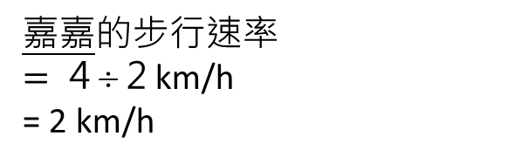
學習難點1
未能理解率的意義，常常只會根據題目所提供的單位作運算，雖能計算出結果，但不明白結果所表達的意思
例子：
嘉嘉用了 4 小時走了 2 km的路程，問她的步行速率是多少？
學生常犯錯誤:
嘉嘉的步行速率
$= \text{4} ÷ \text{2}$ km/h
= 2 km/h

Slide 3
學習難點2
普遍不會用方程式來解決率或比的應用題，因此難以分辨以乘法或是除法作運算
例子：
6個蘋果售 $ 18，10 個蘋果共售多少元？

Slide 4


語言學習策略
本課節會運用到的策略
篇章/內容
詞彙
字根配詞
辨識關鍵資料
詞義聯繫
應用邏輯關係/專科語體
詞彙歸類
聯繫前備知識
上文下理推敲
專科詞彙與學科概念聯繫
引伸思考

Slide 5
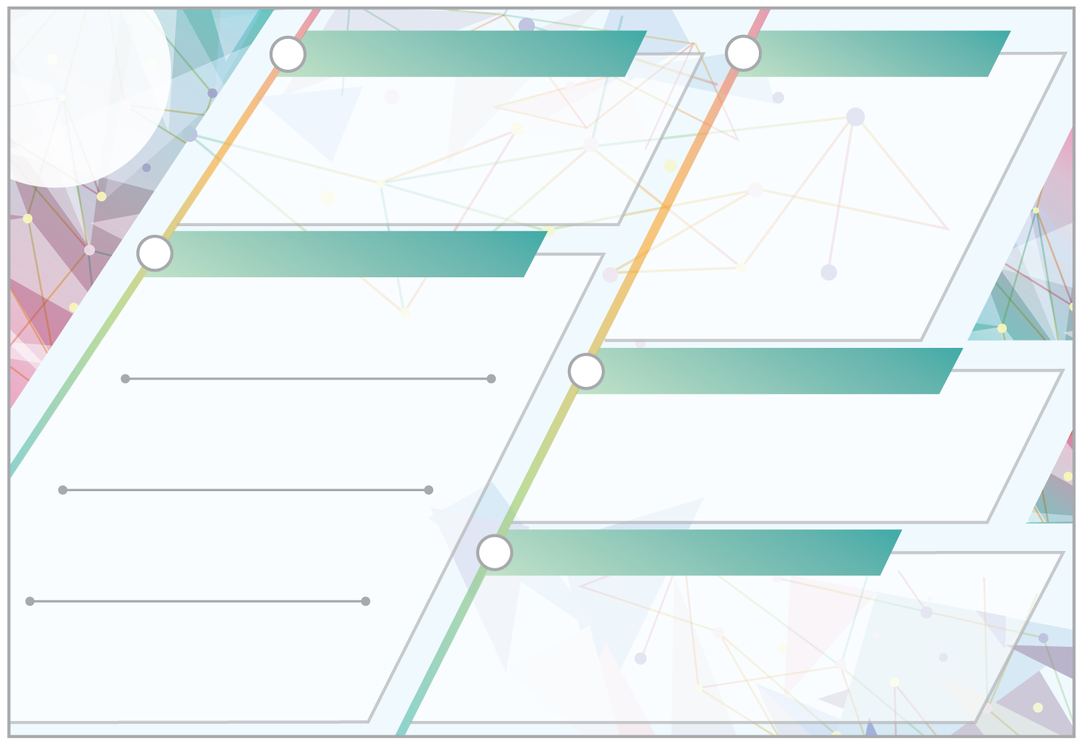
字根配詞
詞彙歸類
詞彙
1) 將目標字詞組合分拆成有意思的單位
2) 把分拆了的單位配上適當的字詞，成為另一字詞組合
1) 找出一些跟目標詞彙的意思和特性相近的詞彙
3) 綜合所有單位的意思，推敲整個字詞組合的意思
2) 將意思和特性相近的詞彙放在同一組，用一個類別名稱代表這組詞彙
詞義聯繫
形旁推測
3) 將這組詞彙與其他相關類別的詞彙作比對
1) 觀察目標字，按已有知識辨識形旁
2) 用形旁的意思推測目標字的含意
上文下理推敲
詞義聯想
1) 找出與目標詞彙意思相近的詞彙
1) 閱讀句子或段落
2) 找出與目標詞彙意思相反的詞彙
2) 找出能幫助推敲目標詞彙意思的線索
3) 綜合這些線索，推敲目標詞彙的意思
情境聯想
推測目標詞彙可與哪些情境(時、地、人和事)作連繫
專科詞彙與學科概念聯繫
1) 展示專科詞彙及相關學科概念
多感官聯想
2) 推測專科詞彙和該學科概念的關係
推測目標詞彙可與哪些感官(視覺、聽覺、嗅覺、味覺、觸覺及心情)作連繫
3) 歸納推測的資料，再配合專科詞彙的正確意思，重新展示學科概念

Slide 6

篇章/
內容
辨識關鍵資料
1) 將標題或題目劃分成有意義 的字詞，找出關鍵字詞
2) 按關鍵字詞推測內容重點
應用邏輯關係/專科語體
1) 分析題目中關鍵資料代表的邏輯關係/專科語體
2) 從資料中找出與該邏輯關係/專科語體相關的關鍵資料
3) 運用相關專科語體的組織圖去整合關鍵資料
4) 按邏輯關係運用關聯詞語連接重點
聯繫前備知識
聯想和標題或題目有關的已學知識或日常生活例子
引伸思考
1) 根據內容的重點，聯想其他相關情況或例子
2) 運用多角度思考，深化聯想
(例如：如重點是某事件，該事件為何會發生？會有甚麼影響？有何利弊？有甚麼近似例子？)

Slide 7

針對學習難點1
學生需要：
明白「率」的特質
表示「率」的方法
試想想：
日常生活中有甚麼「率」的例子?

Slide 8


第一部分
明白「率」的特質

Slide 9



「率」的特質
速率
心跳率
這條道路的車速限制為每小時60km。
這位男士的心跳率為每分鐘75次。
透過不同的提問
1. 「以『速率』為例，我們能否只用『行走距離』 來代表速度？我們能否只用『所需時間』來代表速度？」 (聯繫前備知識)
2. 「以『心跳率』 為例，我們能否只用『心跳』來代表心跳率？我們能否只用『時間』來代表心跳率？」(聯繫前備知識)
3.「綜合以上的資料， 『率』是以幾多類單位表示出來？」(應用邏輯關係/專科語體)

Slide 10
第二部分
學習以文字和符號表示「率」

Slide 11
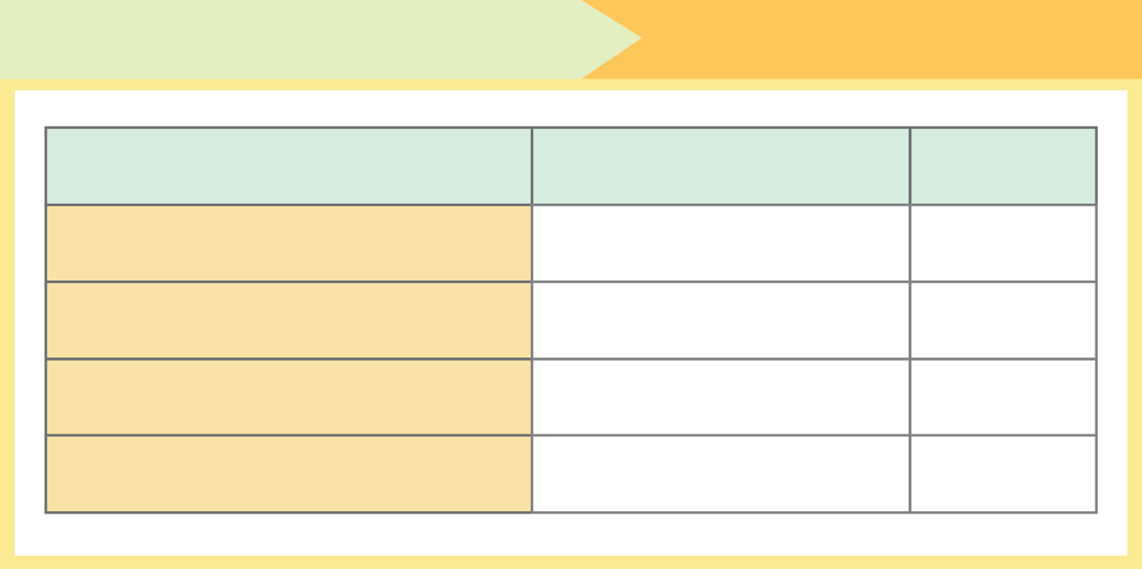
表示「率」的方法
以符號
表示「率」
情況
以文字表示「率」
e.g. 4 個蘋果的售價是 $ 20
每一個蘋果售 $ 5
$ 5 / 個
a) 2 kg 牛肉的售價是 $ 100
b) 4 罐汽水的總體積是 2000 mL
c) 正皓需要 2 分鐘 跑 1200 米
透過不同的提問
示範題：
1. 「四個蘋果售 $20， 那麼『每一個』蘋果售價多少? 」
」
2. 「如何運用題目中的兩類單位來計算『每一個』的售價？」(應用邏輯關係/專科 語體)
3. 「如何運用符號來表示每一個蘋果的售價? 」 (專科詞彙與學科概念聯繫)
**老師可参考以上提問引領學生完成餘下題目

Slide 12
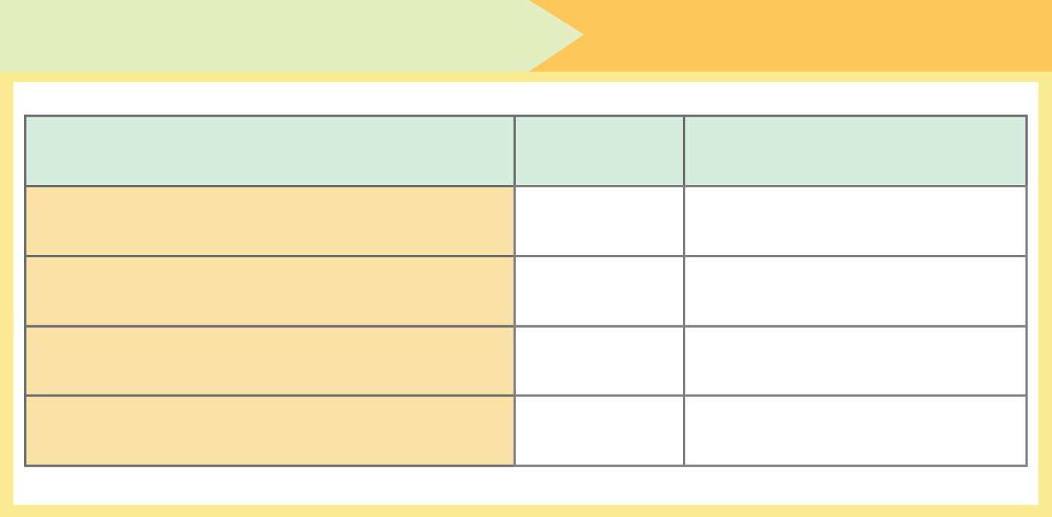
表示「率」的方法
題目中
表示的「率」
題目
以文字表示「率」
e.g. 這道路的車速限制為 100 km / h
100 km / h
每一小時行走 100 km
a) 薯片的重量是 300 g / 包
b) 游泳班的費用是 $ 175 / 堂
c) 詠芝打字的速度是 60 字 / 分鐘
透過不同的提問
例題：「這道路的車速限制為 100 km / h」的意思是甚麼？
1. 「題目中的哪些資料是表示率？」 (應用邏輯關係/專科語體)
2. 「你可以用『每一[‘/’後的單位］(動作)[‘/’前的單位］』的句式表達該資料的意思嗎？」 (專科詞彙與學科概念聯繫)

Slide 13
針對學習難點2
加強學生設方程式來解決率或比的應用題的能力，包括：
從題目中辨識需要尋找的
未知數
從題目中辨識可用作計算
未知數的關鍵資料
辨識未知數和關鍵資料的
關係以設方程式

Slide 14

例子:
卓霖用 48 分鐘閱讀了一本有24 頁的圖書。她要花多少分鐘才能完成一本有 96 頁的圖書？
設卓霖所需的時間為 x 分鐘
透過不同的提問
1.「請你圈出題目的要求是甚麼，並把它設成未知數。」 (辨識關鍵資料)
2. 老師要學生把題目分拆成小句子，然後找出關鍵資料。
「你可否從每一句小句子提取有用的關鍵資料去協助你尋找答案?」
(辨識關鍵資料 和 應用邏輯關係/專科語體)

Slide 15
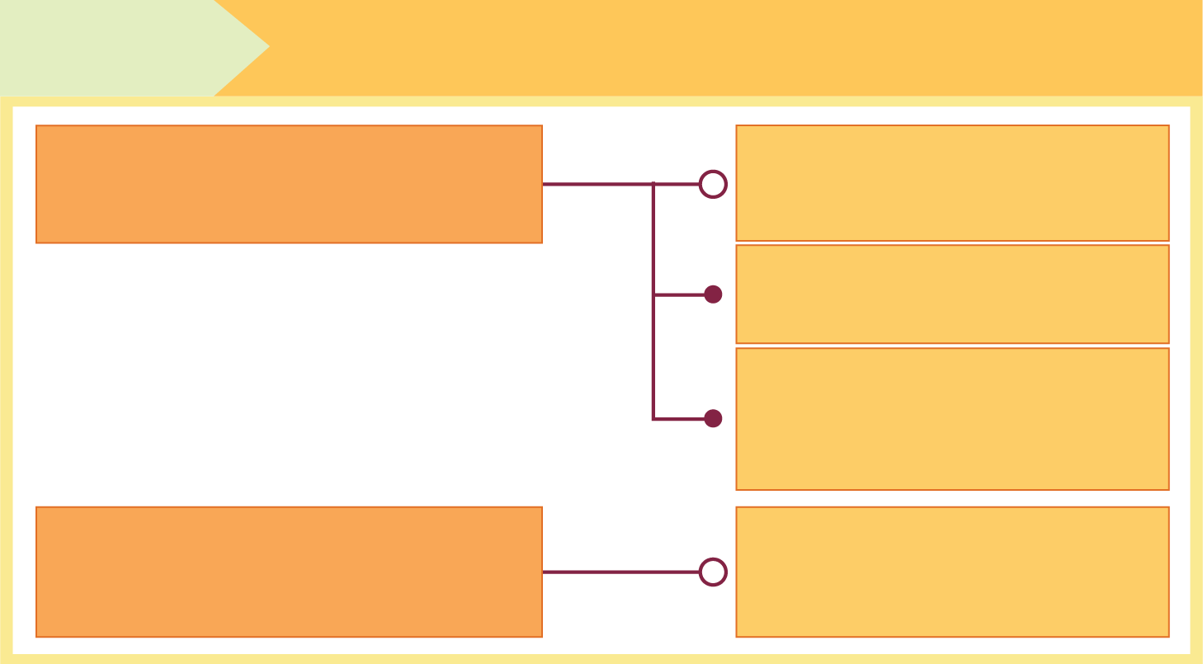


例子:
卓霖用 48 分鐘閱讀了一本有24 頁的圖書。
她要花多少分鐘才能完成一本有 96 頁的圖書？
卓霖閱讀的速度：
卓霖每一頁書需要____分鐘閱讀；
或_____ 分鐘 / 頁
48 分鐘閱讀了一本有 24 頁的圖書
48
24
卓霖閱讀的速度 =
= 2 分鐘 / 頁
時間
頁數
卓霖閱讀一本有 96 頁的書需要 ：
$$\frac{分鐘}{頁}$$
x
96
=
48
24
$$\frac{分鐘}{頁}$$
花多少分鐘才能完成一本有 96 頁的圖書
設卓霖閱讀一本有 96 頁的書
需要 x 分鐘
透過不同的提問
1. 試運用你已學會的數學概念將關鍵資料聯繫，並把他們以方程表達出來
(應用邏輯關係/專科語體 和 聯繫前備知識)
2. 在解方程前，請你用口頭描述方程，與文字互相驗證(應用邏輯關係/專科語體)

Slide 16
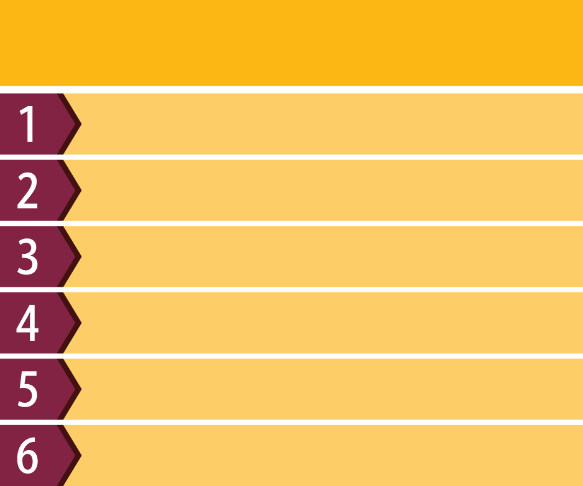

文字題流程圖
找出題目的要求及設未知數
把題目分拆成小句子，並從每一句小句子找出關鍵資料
把關鍵資料與其他數學概念（如：率的特質）聯繫起來
設立方程
把方程與文字互相驗證
解方程

